Slide 1
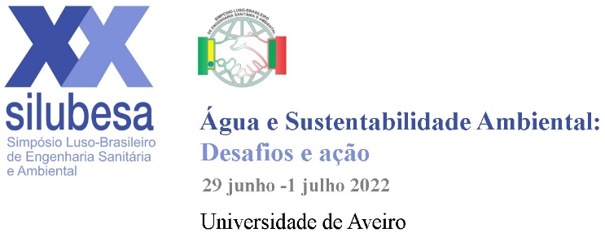
DIVERSIDADE BIOLÓGICA E PERFORMANCE DE UMA LAGOA AERADA FACULTATIVA TRATANDO EFLUENTE DE CELULOSE KRAFT
JACKELINE NUNES¹, MAC BARBOSA¹, CLAUDIA XAVIER¹, GUSTAVO COUTO¹, IZADORA FLOR², VANIA VICENTE², DANIELALMEIDA³, FERNANDA CELINSKI³
1. UNIVERSIDADE TECNOLÓGICA FEDERAL DO PARANÁ, RUA DEP. HEITOR ALENCAR FURTADO, 5000 - CIDADE INDUSTRIAL DE CURITIBA, CURITIBA - PARANÁ, 81280-340, BRASIL, jacke.valendolf@hotmail.com
2. UNIVERSIDADE FEDERAL DO PARANÁ, AV. CEL. FRANCISCO H. DOS SANTOS, 100 - JARDIM DAS AMÉRICAS, CURITIBA – PARANÁ, BRASIL
3. COCELPA CIA. DE CELULOSE E PAPEL DO PARANÁ, RODOVIA DO XISTO, S/N - KM 14,5 - JARDIM ALVORADA, ARAUCÁRIA – PARANÁ, BRASIL
INTRODUÇÃO
OBJETIVO
Tratamento biológico
Bactérias autóctones
Papel e celulose
LAF
Bioaumentação
Ambientes extremos
Analisar a diversidade microbiológica em um sistema de LAF, tratando efluente kraft em COV de 0,2 e 0,6 kgDQOm⁻³d⁻¹ para fins de tratamento por bioaumentação.

Slide 2
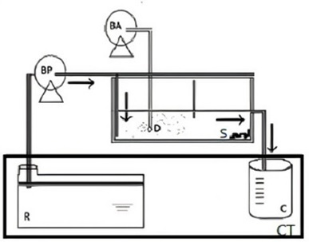
METODOLOGIA
Sistema de tratamento por LAF
Análises de parâmetros de operação e microbiológicas
Parâmetros de Remoção
DBO5
DQO
COT
CA
CL
CFT
Cor
Turbidez
Microbiológicas
DNA
PCR
NCBI-BLAST
>97%
V = 1 L
COV = 0,2
COV = 0,6
Tempo de operação
120 dias

Slide 3
Remoção de Matéria Orgânica
Diversidade Microbiológica
COV 0,2 kgDQOm⁻³d⁻¹ | Similiaridade estatística (%) | COV 0,6 kgDQOm⁻³d⁻¹ | Similiaridade estatística (%)
Acinetobacter junii | 98 | Acinetobacter junii | 98
- | - | Aeromonas hydrophila | 96
Bacillus anthracis | 99 | Bacillus anthracis | 99
Bacillus cereus | 98 | Bacillus cereus | 98
Bacillus thuringiensis | 98 | Bacillus thuringiensis | 98
Brevibacillus reuszeri | 98 | Brevibacillus reuszeri | 98
- | - | Brevundinomas diminuta | 97
- | - | Comamonas testosteroni | 98
Bacillus kochii | 98 | Bacillus kochii | 98
Lysinibacillus sphaericus | 98 | Lysinibacillus sphaericus | 98
Paenibacillus glucanolyticus | 98 | Paenibacillus gluconolyticus | 98
Sphingomonas koreensis | 97 | Sphingomonas koreensis | 97
Total = 9 espécies |  | Total = 12 espécies
Remoção de Compostos Específicos

